Slide 1

Programador WEB 2
aula 4 - Elementos em bloco e inline, classes e id e caminhos

Slide 2
Elementos em nível de bloco
Um elemento de nível de bloco sempre começa em uma nova linha e os navegadores adicionam automaticamente algum espaço (uma margem) antes e depois do elemento.
Um elemento de nível de bloco sempre ocupa toda a largura disponível (se estende para a esquerda e para a direita o máximo possível).
Dois elementos de bloco comumente usados são: <p> e <div>.
O elemento <p> define um parágrafo em um documento HTML.
O elemento <div> define uma divisão ou seção em um documento HTML.

Slide 3
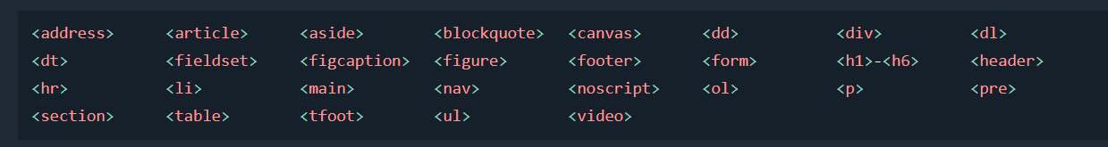
Elementos em nível de bloco
Notes:
outros exemplos de elementos em bloco

Slide 4
Elementos inline (embutidos)
Um elemento embutido não inicia em uma nova linha.
Um elemento embutido ocupa apenas a largura necessária.
Este é um elemento <span> dentro de um parágrafo.
Notes:
Um elemento embutido não pode conter um elemento de nível de bloco!

Slide 5
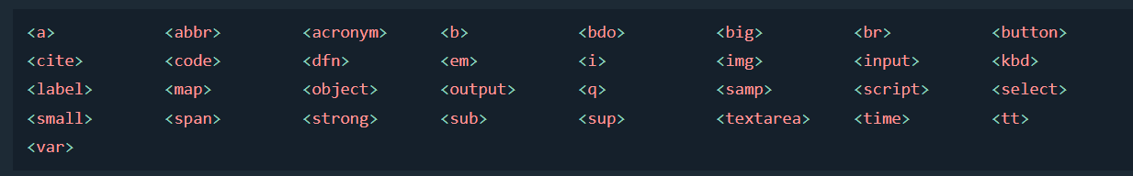
Elementos inline (embutidos)
Notes:
Um elemento embutido não pode conter um elemento de nível de bloco!

Slide 6
DIV
O elemento <div> é frequentemente usado como um contêiner para outros elementos HTML.
O elemento <div> não possui atributos obrigatórios, mas style, class e id são comuns.
Quando usado junto com CSS, o elemento <div> pode ser usado para estilizar blocos de conteúdo:
Notes:
Um elemento embutido não pode conter um elemento de nível de bloco!

Slide 7
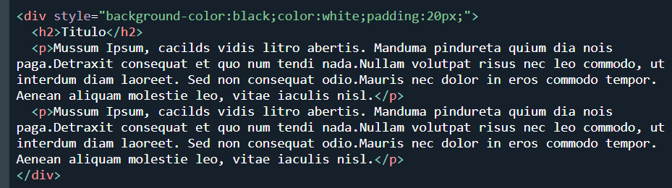
DIV
Notes:
Um elemento embutido não pode conter um elemento de nível de bloco!

Slide 8
span
O elemento <span> é um contêiner embutido usado para marcar uma parte de um texto ou uma parte de um documento.
O elemento <span> não possui atributos obrigatórios, mas style, class e id são comuns.
Quando usado junto com CSS, o elemento <span> pode ser usado para estilizar partes do texto:
Notes:
Um elemento embutido não pode conter um elemento de nível de bloco!

Slide 9
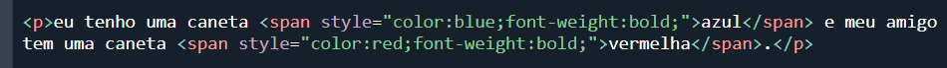
DIV
Notes:
Um elemento embutido não pode conter um elemento de nível de bloco!

Slide 10
Classes
O atributo de classe HTML é usado para especificar uma classe para um elemento HTML.
Vários elementos HTML podem compartilhar a mesma classe.
O atributo class é frequentemente usado para apontar para um nome de classe em uma folha de estilo. Ele também pode ser usado por um JavaScript para acessar e manipular elementos com o nome de classe específico.
Notes:
Dica: O atributo class pode ser usado em qualquer elemento HTML.
Nota: O nome da classe diferencia maiúsculas de minúsculas!
Diferentes elementos HTML podem apontar para o mesmo nome de classe

Slide 11
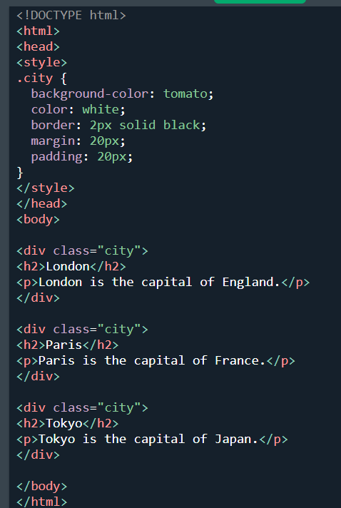
Classes
Notes:
Um elemento embutido não pode conter um elemento de nível de bloco!

Slide 12
Classes Múltiplas
Elementos HTML podem pertencer a mais de uma classe.
Para definir várias classes, separe os nomes das classes com um espaço, por exemplo <div class="city main">. O elemento será estilizado de acordo com todas as classes especificadas.

Slide 13
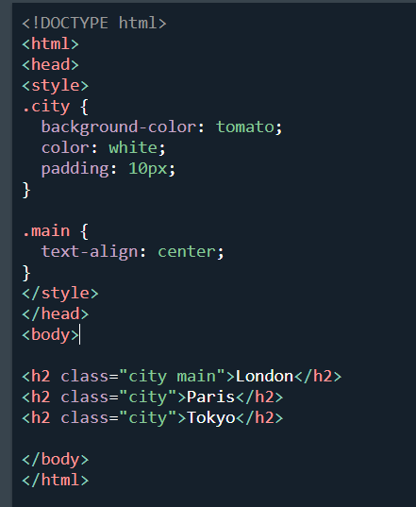
Classes Múltiplas

Slide 14
Id
O atributo HTML id é usado para especificar um id exclusivo para um elemento HTML.
Você não pode ter mais de um elemento com o mesmo id em um documento HTML
O atributo id especifica um id exclusivo para um elemento HTML. O valor do atributo id deve ser exclusivo no documento HTML.
O atributo id é usado para apontar para uma declaração de estilo específica em uma folha de estilo. Também é usado pelo JavaScript para acessar e manipular o elemento com o id específico.
Notes:
Nota: O nome do id diferencia maiúsculas de minúsculas!
Nota: O nome do id deve conter pelo menos um caractere, não pode começar com um número e não deve conter espaços em branco (espaços, tabulações, etc.).

Slide 15
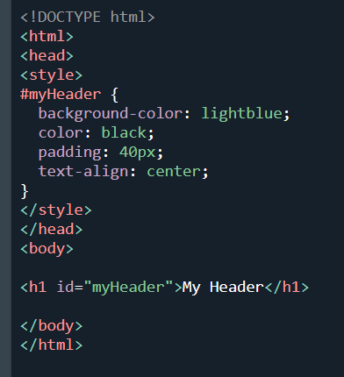
Id

Slide 16
Classe x Id
Um nome de classe pode ser usado por vários elementos HTML, enquanto um nome de id deve ser usado apenas por um elemento HTML dentro da página

Slide 17
Marcadores
Os marcadores HTML são usados para permitir que os leitores saltem para partes específicas de uma página da web.
Os marcadores podem ser úteis se sua página for muito longa.
Para usar um marcador, você deve primeiro criá-lo e, em seguida, adicionar um link a ele.
Então, quando o link for clicado, a página rolará para o local com o marcador.

Slide 18
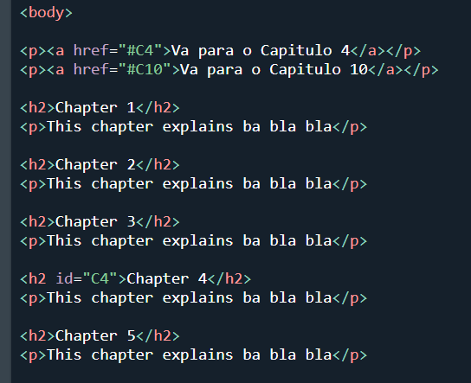
Marcadores

Slide 19
Caminhos de arquivo
Um caminho de arquivo descreve a localização de um arquivo na estrutura de pastas de um site.
caminho | descrição
<img src="picture.jpg"> | O arquivo "picture.jpg" está localizado na mesma pasta da página atual
<img src="images/picture.jpg"> | O arquivo "picture.jpg" está localizado na pasta de imagens na pasta atual
<img src="/images/picture.jpg"> | O arquivo "picture.jpg" está localizado na pasta de imagens na raiz da web atual
<img src="../picture.jpg"> | O arquivo "picture.jpg" está localizado na pasta um nível acima da pasta atual

Slide 20
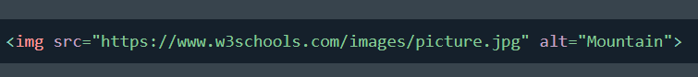
Caminho absoluto
Um caminho de arquivo absoluto é o URL completo para um arquivo

Slide 21
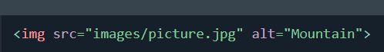
Caminho relativo
Um caminho de arquivo relativo aponta para um arquivo relativo à página atual.
Notes:
É uma prática recomendada usar caminhos de arquivo relativos (se possível).
Ao usar caminhos de arquivo relativos, suas páginas da web não serão vinculadas ao seu URL base atual. Todos os links funcionarão em seu próprio computador (localhost), bem como em seu domínio público atual e em seus futuros domínios públicos.

